Slide 1
Planifikim i shërbimit të mbetjeve bazuar në performancë
Konferencë Kombëtare
Tiranë 15 qershor 2016

Slide 2
Baza ligjore
Neni 33
Instrumentet për administrimin e shërbimeve publike
1. Njësitë e vetëqeverisjes vendore sigurojnë dhënien e shërbimeve publike, nëpërmjet një ose më shumë instrumenteve të mëposhtme:
a) njësive organizative të veta, që janë pjesë e strukturës administrative të njësisë vendore;
b) ndërmarrjeve për shërbimet publike, sipas legjislacionit në fuqi;
c) kontraktimit të dhënies së shërbimeve me palë të treta;
ç) përdorimit të instrumenteve të përshtatshme të partneritetit publik dhe privat, sipas legjislacionit në fuqi;
d) krijimit të shoqërive tregtare në pronësi apo bashkëpronësi të njësisë vendore, sipas legjislacionit në fuqi.
2. Në çdo rast, pavarësisht nga instrumenti i përzgjedhur, njësia vendore do të jetë përgjegjëse për:
a) hartimin dhe vendosjen e një sistemi administrimi të performancës së shërbimit, bazuar mbi standarde vendore dhe/ose standarde minimale kombëtare;
b) hartimin dhe vendosjen e një sistemi treguesish, përfshirë edhe aspektin gjinor për matjen e performancës;
c) krijimin e një njësie të posaçme në strukturën e njësisë së vetëqeverisjes vendore, e cila do të jetë përgjegjëse për prezantimin, mbikëqyrjen dhe monitorimin e performancës e të shërbimit, përfshirë edhe aspektin gjinor.
Ligj Nr. 139/2015 «Për vetëqeverisjen vendore»

Slide 3
Baza ligjore
Neni 41
Buxheti i njësive të vetëqeverisjes vendore dhe programi buxhetor afatmesëm
Njësitë e vetëqeverisjes vendore hartojnë dhe miratojnë buxhetin vjetor e programin
buxhetor afatmesëm, sipas legjislacionit në fuqi që rregullon sistemin buxhetor dhe financat vendore.
Për qëllime të transparencës e të respektimit të ligjit, buxheti i njësive të vetëqeverisjes vendore duhet të përmbajë:
parashikimin e të ardhurave dhe shpenzimet e propozuara në secilën kategori shpenzimesh, përfshirë shlyerjen e borxhit të njësisë së vetëqeverisjes vendore;
të gjitha transfertat e kushtëzuara, të parashikuara për t’u marrë nga qeverisja qendrore dhe të cilat hyjnë në buxhetin e njësisë së vetëqeverisjes vendore dhe që përdoren vetëm për qëllimin për të cilin janë dhënë, në përputhje me rregullat e caktuara nga qeverisja qendrore për përdorimin e tyre;
të gjitha fondet e mbartura nga viti i mëparshëm dhe fondet e parashikuara për t’u siguruar në mënyrë të drejtpërdrejtë prej vetë bashkisë nga çfarëdolloj burimi, përfshirë këtu të gjitha taksat, grantet nga qeverisja qendrore, tarifat, vlerësimet, gjobat, grantet nga burime të niveleve të tjera të qeverisjes;
ç) parashikimin e të ardhurave dhe shpenzimeve për dy vitet buxhetore pasardhëse; parashikimin e shpenzimeve për investimet e reja me informacionin e mëposhtëm:
qëllimin e investimit;
planin e financimit, përfshirë mënyrat dhe burimet e financimit;
shpenzimet vjetore që duhen për shlyerjen e kredisë, nëse përdoret, si dhe një preventiv të shpenzimeve operative që lindin si pasojë e kryerjes së investimit;
d) objektivat kryesorë të buxhetit për vitin pasardhës dhe rezultatet e pritshme, përfshirë treguesit e performancës dhe informacione të tjera shtesë që kërkohen ose mund të kërkohen
nga ligji.

Slide 4
Indikatorët e performancës
Mungon një sistem indikatorësh zyrtar
Dldp ka zhvilluar një system benchmarking me indikatorë për shërbimet
Një set indikatorët të matshëm në kushet aktuale është zhvilluar nga dldp
Sistemi po testohet në njësitë Dibër, Shijak, Pukë, Malësi e Madhe dhe Lezhë

Slide 5
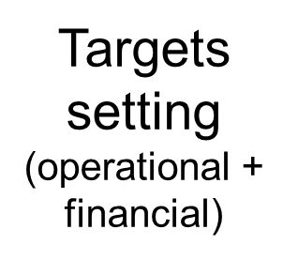
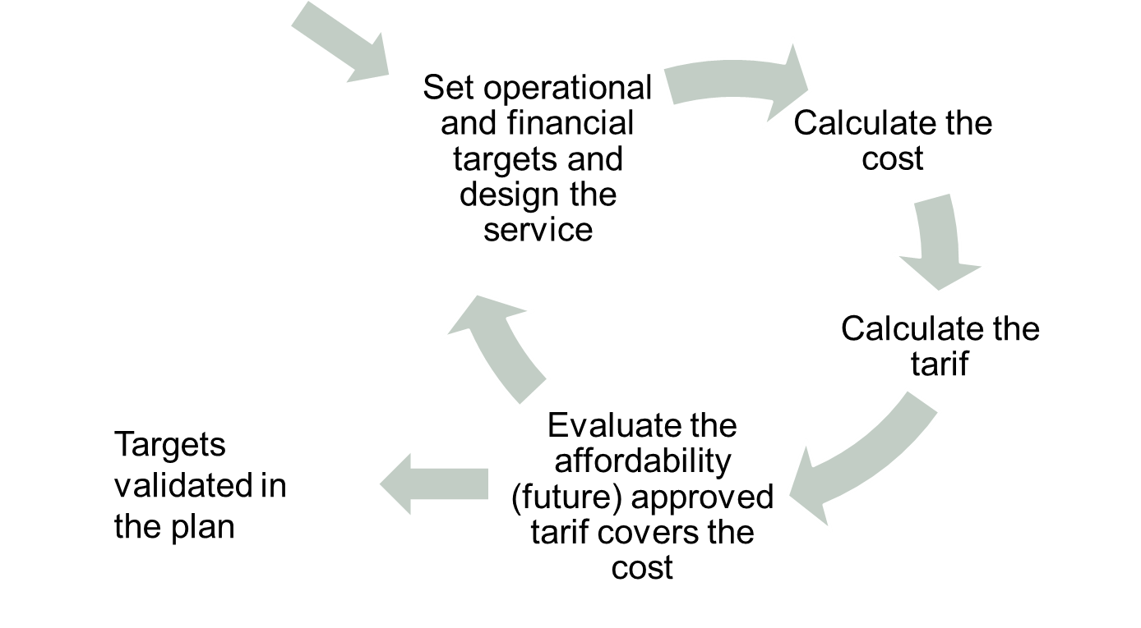
Indikatorët e performancës
Ndihmojnë në paraqitjen e qartë të situatës aktuale të menaxhimit të mbetjeve duke na krijuar njëkohësisht edhe mundësinë për të përcaktuar objektivat dhe targetet në nivele të arritshme.
Të gjithë indikatorët vlerësohen në fillim të procesit të planifikimit dhe më pas rishikohen cdo vit për të monitoruar performancën.
Përmirësim I shërbimeve publike = mirëmenaxhim I financave publike, duke patur në qendër të vëmendjes qytetarin.
Hapat për vendosjen e objektivave

Slide 6
Përdorimi krahasues
Performanca do të shërbejë për ndërtimin e treguesve të matshëm të planit në afatet 1 dhe 5 vjecare
Performanca do të matet kundrejt treguesve të vendosur sipas një plani vjetor

Slide 7
Nga matja e performancës në sistemin e benchmarking
Dldp harton methodologjinë për benchmarking
Metodologjia prezantohet në platforma kombëtare
Grumbullim dhe përpunim të dhënash për hartën dixhitale të mbetjeve në mbështetje të MZHU-së
Curricula e trajnimit (në përgatitje)
Sesione të planifikuara trajnimi me bashkitë
Metodologjia e dldp për benchamarking është njohur edhe në nivel rajonal nga NALAS

Slide 8
Indikatorët e testuar
Katër kategori
Cilësia e shërbimit
Qëndrueshmëria mjedisore
Qëndrueshmëria ekonomike dhe financiare
Qëndrueshmëria institucionale

Slide 9
Indikatorët e testuar
Cilësia e shërbimit
C1 Zona e mbuluar me shërbim (% e sasisë së mbetjeve të mbledhura)
C1.1 Mbulimi me shërbim ne zonat peri-urbane dhe urbane (% e sasisë së mbetjeve të mbledhura)
C1.2 Mbulimi me shërbim në zonat rurale të izoluara (% e sasisë së mbetjeve të mbledhura)
C2 Pastërtia e qytetit. Efikasiteti i grumbullimit të mbetjeve dhe pastrimit të rrugëve
C3 Perceptimi publik: shkalla e kënaqëshmërisë së qytetarëve me shërbimin

Slide 10
Indikatorët e testuar
Qëndrueshmëria mjedisore
D1 Ripërdorim/riciklim: shkalla e mbledhjes së veçuar të mbetjeve
D2 Mbrojtja e burimeve natyrore: shkalla e trajtimit të mbetjeve në landfille apo fushëdepozitime të kontrolluara.

Slide 11
Indikatorët e testuar
Qëndrueshmëria ekonomike dhe financiare
E1 Mbulimi i kostos: tarifa mbulon koston.
E2 Shkalla e grumbullimit të tarifës: niveli i grumbullimit të tarifës së miratuar. Si kontribojnë qytetarët në financimin e shërbimit

Slide 12
Indikatorët e testuar
Qëndrueshmëria institucionale
F1 Transparenca në sistemin e faturimit

Slide 13
Modeli
shembull

Slide 14
Shembull: Indikatorët e performancës për Njësitë Administrative Velipojë dhe Dajc
 | Indikatorët | Velipoja | Dajc | Saktësia e të dhenave
Cilësia e shërbimit | C1 Eficenca në grumbullimin e mbetjeve | 75.6% | 73.4% | Mesatare
 | C2 Pastërtia e Njësisë Administrative | 32% | 32% | Mesatare
 | C3 Shkalla e kënaqësisë së banorëve | E panjohur | E panjohur
Qëndrueshmëria mjedisore | D1 Grumbullimi i diferencuar i mbetjeve | 0% | 0% | Mesatare
 | D2 Trajtimi i duhur i mbetjeve | 9.7% | 100% | Mesatare
Qëndrueshmëria ekonomike dhe institucionale | E1 Rikuperimi i kostos | 55% | 44% | Mesatare
 | E2 Shkalla e grumbullimit të tarifave | 62% | 72% | Mesatare
 | E3 Sistemi transparent i tarifimit | I ulët | I ulët | Mesatare

Slide 15
Vështirësitë
Bashkimi i njësive rrit shkallën e luahtjes së indikatorëve, sidomos nga bashkimi me njësi që nuk kanë patur fare shërbim ose ka qenë minimal
Evidencat në shumë njësi të vogla mungojnë fare ose janë të papranueshme
Indikatorët më bashkëkohor si ai për riciklimin apo trajtimin në landfille tregojnë cilësi akoma bazike të shërbimit
Sistemi mund të konsiderohet si “vit 0”

